Slide 1



Datageletterdheid
Workshop 2

Slide 2
Inhoud
Variables
Data types
Operators
Lists/tuples/sets
Dictionaries
Conditions
Loops
Functions

Slide 3
Variables
Met een variable verwijs je naar een waarde

Slide 4
Variables
x = 5
naam = “Marie”
leeftijd = 15.7
een_zin = “Dit is een hele zin.”

Slide 5
Data types
print(x)
print(naam)
print(leeftijd)
print(een_zin)

Slide 6
Data types
print(x)
print(naam)
print(leeftijd)
print(een_zin)
5
Marie
15.7
Dit is een hele zin

Slide 7
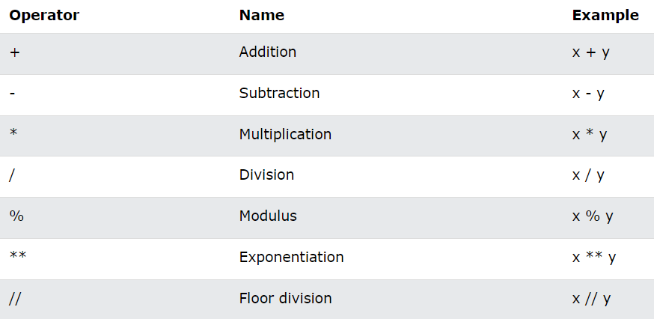
Operators

Slide 8
Operators
print(5*3)
print(x+1)
15
6

Slide 9
Lists/tuples/sets
a_list = [1, naam, 2]
a_tuple = (1, naam, 2)
a_set = {1, naam, 2}

Slide 10
Lists
a_list = [1, naam, 2]
Volgorde
Veranderbaar

Slide 11
Tuple
a_tuple = (1, naam, 2)
Volgorde
Niet veranderbaar

Slide 12
Set
a_set = {1, naam, 2}
Uniek
Veranderbaar*
Geen volgorde

Slide 13
Dictionaries
a_dict = {
"brand": "Ford", "model": "Mustang", "year": 1964
}
Veranderbaar
Uniek

Slide 14
Dictionaries
print(a_dict["brand"])
Ford

Slide 15
Conditions
a = 1
b = 2
print(a == b) print(a != b) print(a > b) print(a < b) print(a <= b) print(a >= b)
?

Slide 16
Conditions
a = 1
b = 2
print(a == b) print(a != b) print(a > b) print(a < b) print(a <= b) print(a >= b)
False
True
False
True
True
False

Slide 17
Loops
merken = [“Ford", “Volvo", “Audi"]
for x in merken:
print(x)

Slide 18
Loops
merken = [“Ford", “Volvo", “Audi"]
for x in merken:
print(x)
Ford
Volvo
Audi

Slide 19
Functions
Een function is een samenhangend stukje code dat een specifieke taak uitvoert.

Slide 20
Functions
def vermenigvuldig(a,b):
print(a*b)
vermenigvuldig(3,6)
vermenigvuldig(4,3)
?

Slide 21
Functions
def vermenigvuldig(a,b):
print(a*b)
vermenigvuldig(3,6)
vermenigvuldig(4,3)
18
12

Slide 22
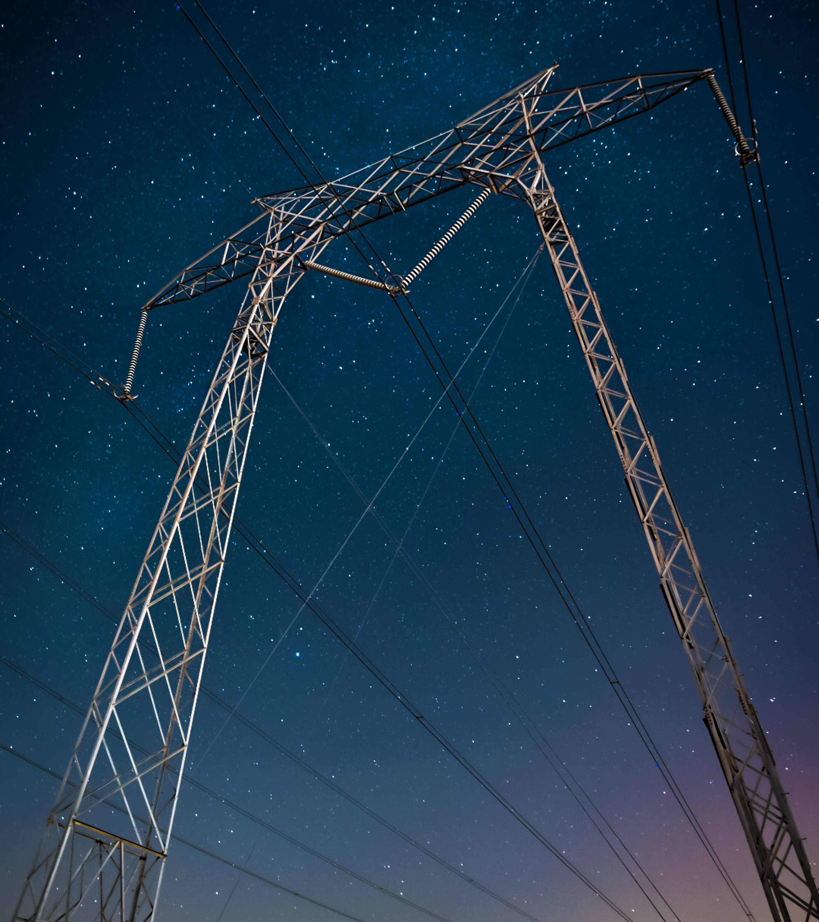
De opdracht
Doorloop de opdracht op de website onder week 2.
Lever je resultaat in als .ipynb bestand in via eJournal.

Slide 23
Aan het werk!
Als je vragen hebt, kom bij me langs!

